Slide 1
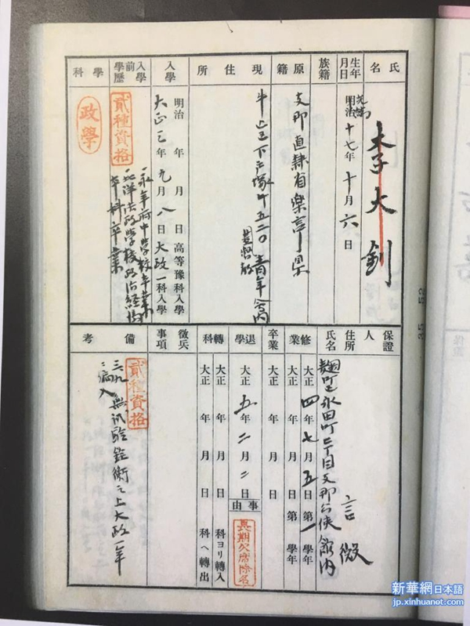
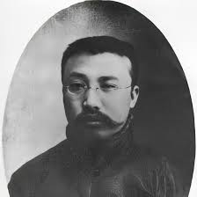
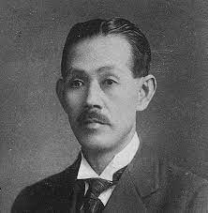
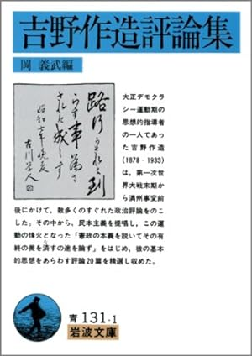
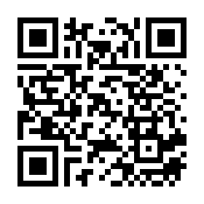
国際シンポジウム
中国ナショナリズムと近代日本の知識人たちⅠ
李大釗と吉野作造
開催方法： Zoomによるオンライン開催（事前申込制）
日 時：2023年11月19日（日）日本時間13:00－18:00
【基調講演】「李大釗と日本の知識人たち」
武藤 秀太郎（新潟大学経済科学部 教授）
【セッションⅠ】李大釗について
「日本留学時期の李大釗の著述について」
川尻 文彦（愛知県立大学外国語学部 教授）
「ナショナリズムをめぐる李大釗と日本の知識人との交流」
黄 斌（早稲田大学地域・地域間研究機構 招聘研究員）
【セッションⅡ】吉野作造について
「大正デモクラシーと日中思想交流——吉野作造とその周辺」
小嶋 翔（吉野作造記念館 主任研究員）
「吉野作造の『日中提携論』再検討」
銭 昕怡（中国人民大学外国語学院 准教授）
【総合討論】
苅部 直（東京大学法学部 教授）
小野寺 史郎（京都大学大学院人間・環境学研究科 准教授）
司 会：朱 琳（東北大学大学院国際文化研究科 准教授）
主 催： 東北大学大学院国際文化研究科
参加無料・申込必要
問い合わせ先 lin.zhu.e7@tohoku.ac.jp

